Slide 1

惠州市第六人民医院
招聘系统使用指南

Slide 2
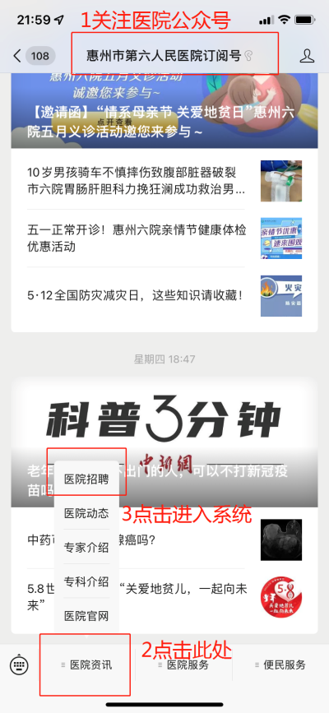
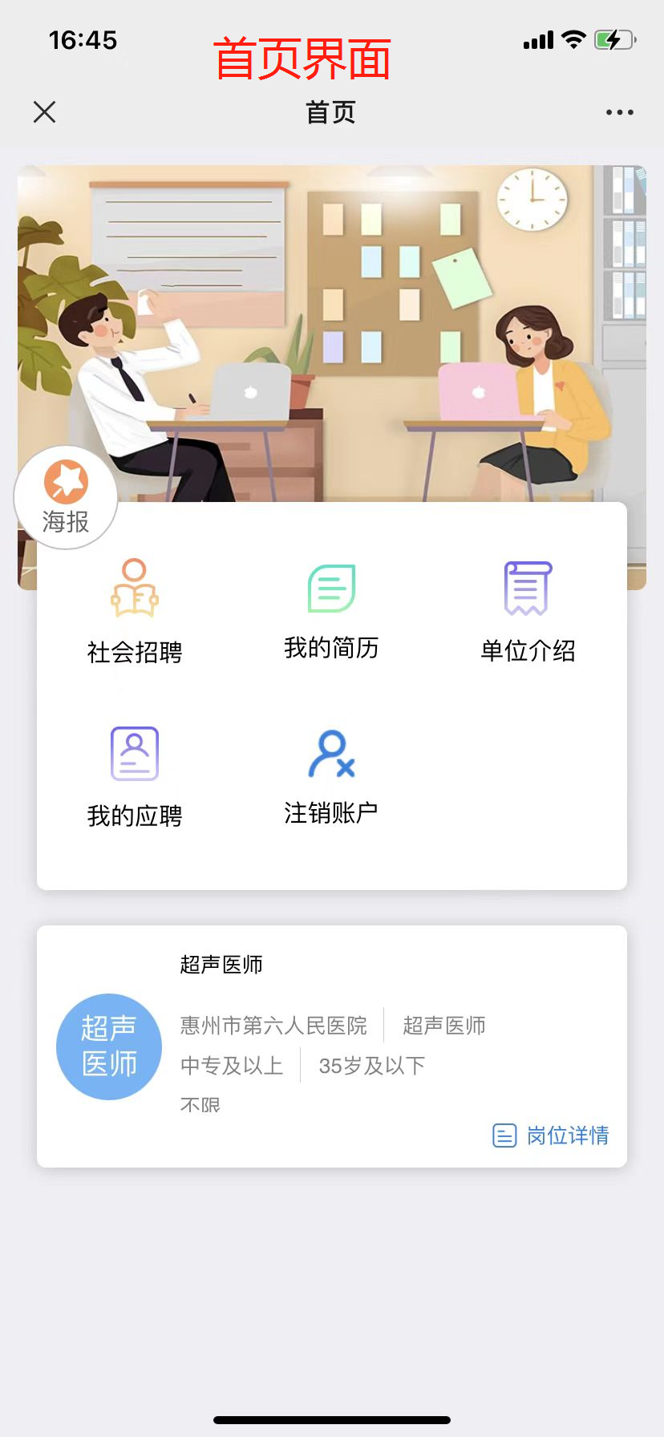

一、系统网站网址
1.电脑端网站：（推荐使用电脑端）
http://183.236.106.124:8081/service/zhaopinFront/home.html
2.手机端进入：关注医院公众号-选择下方菜单栏“医院咨询”-选择医院招聘，进入招聘系统。

Slide 3
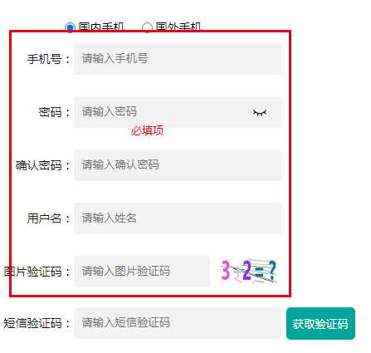
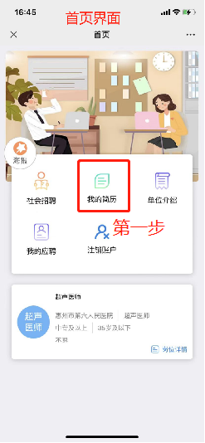
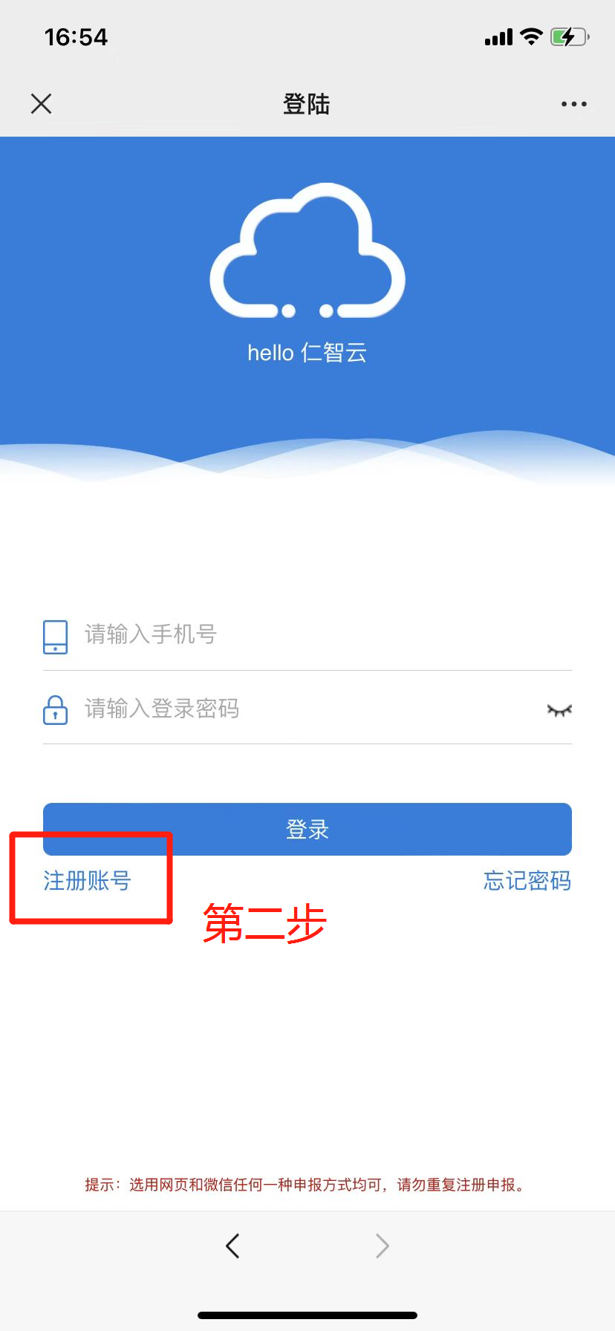
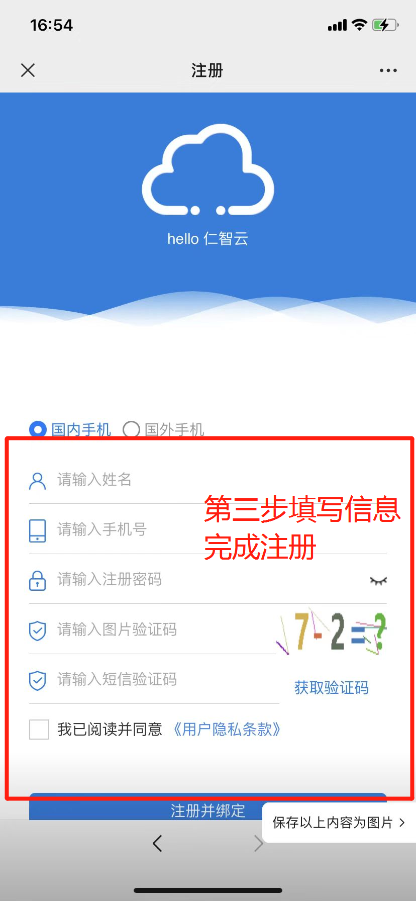
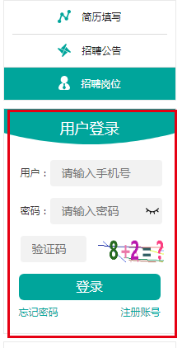
二、注册账号
1.电脑端网页注册：招聘首页中左边找到“用户登录”模块，选择下方注册账号，完成账号注册。
2.手机端注册：进入招聘首页中，点击“我的简历”进行账号注册页面-选择左下“注册账号”，完成账号注册。

Slide 4
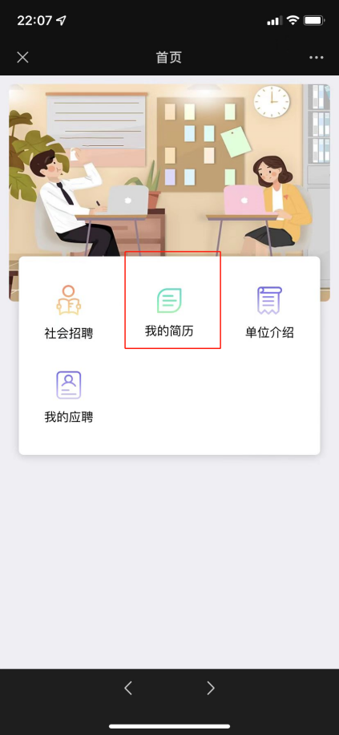
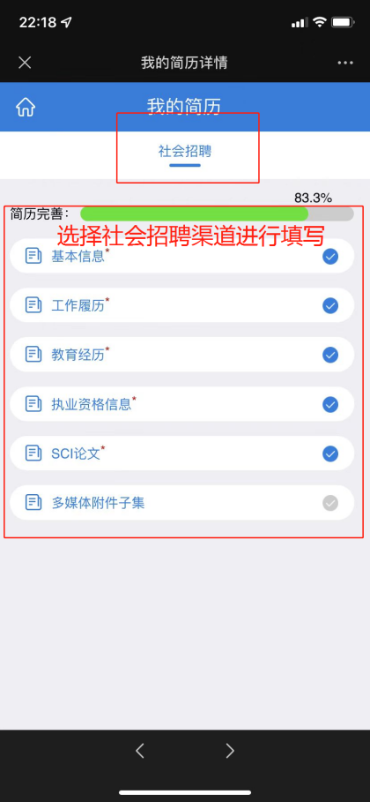
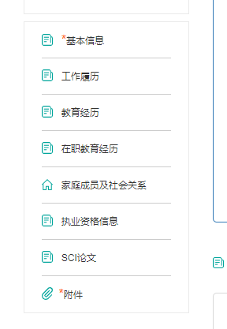
三、简历填写
1.电脑端网页填写：点击首页左上角“我的简历”，进入简历填写页面。内容包括基本信息、工作履历、教育经历、在职教育经历、家庭成员管理及社会管理、执业资格信息、SCI论文、附件等，带星号的必填项，尽量将信息填写完整。
2.手机端填写：点击首页“我的简历”，进入简历填写页面，完成简历信息填写。
注意：需要上传个人一寸证件照，否则无法报名。

Slide 5
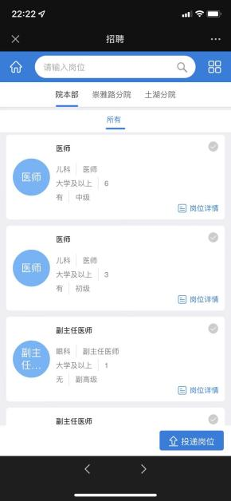
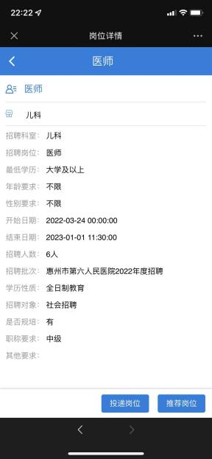
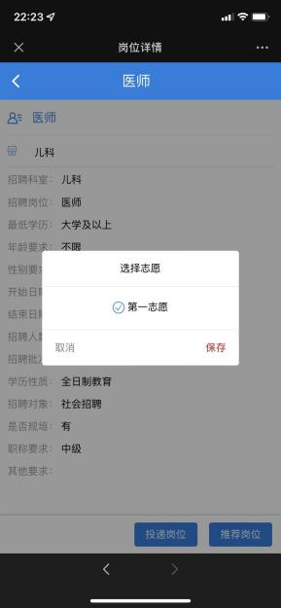
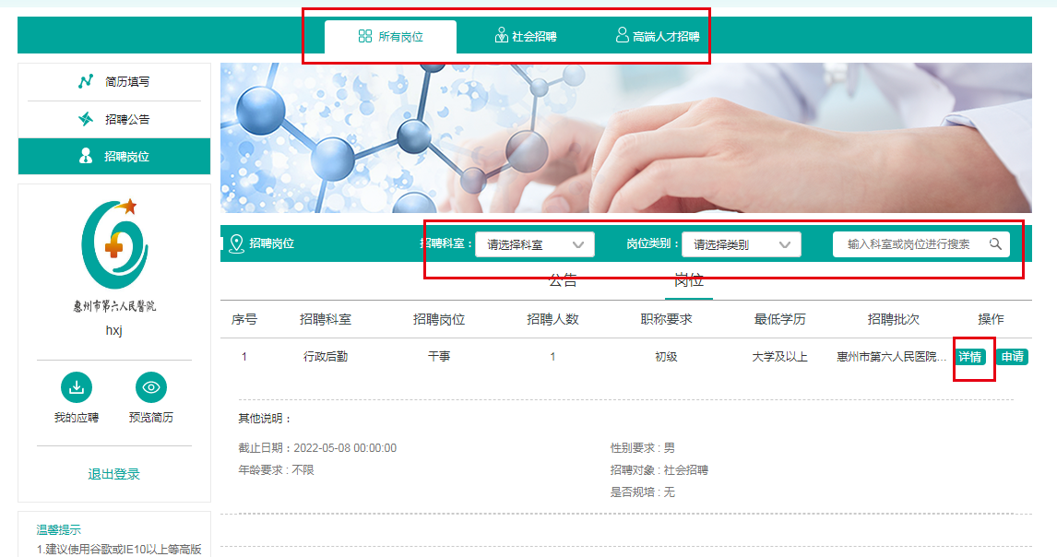
四、查看并投递岗位
1.电脑端：可选择所有岗位、社会人士招聘或高端人才招聘进行查看岗位需求，也可根据科室、岗位类别、搜索框进行筛选；岗位右侧左击详情，可查看该岗位的招聘要求，选择岗位左击申请并确定。出现申请成功提示即视为投递成功。可在右边“我的应聘”查看自己的应聘日志。投递成功后请等待我们联系。
2.手机端：返回主页选择社会招聘进入岗位列表，选择自己合适的岗位进行投递。可点击岗位右下角“岗位详情”查看岗位具体要求。在选择好岗位后可在岗位右上角打钩，打钩后点击页面右下角“投递岗位”，注：每人只能选择一个岗位进行投递，请大家慎重选择。

Slide 6
欢迎大家投递

